Slide 1
Аналитический отчёт о проделанной работе во 2 младшей группе за 2024 – 2025 учебный год
Муниципальное бюджетное дошкольное учреждение
детский сад № 504
г. Екатеринбург 2025
Подготовила:
Надцонова О.Е,
воспитатель

Slide 2
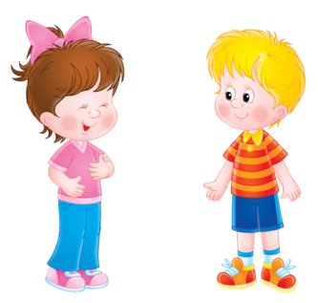

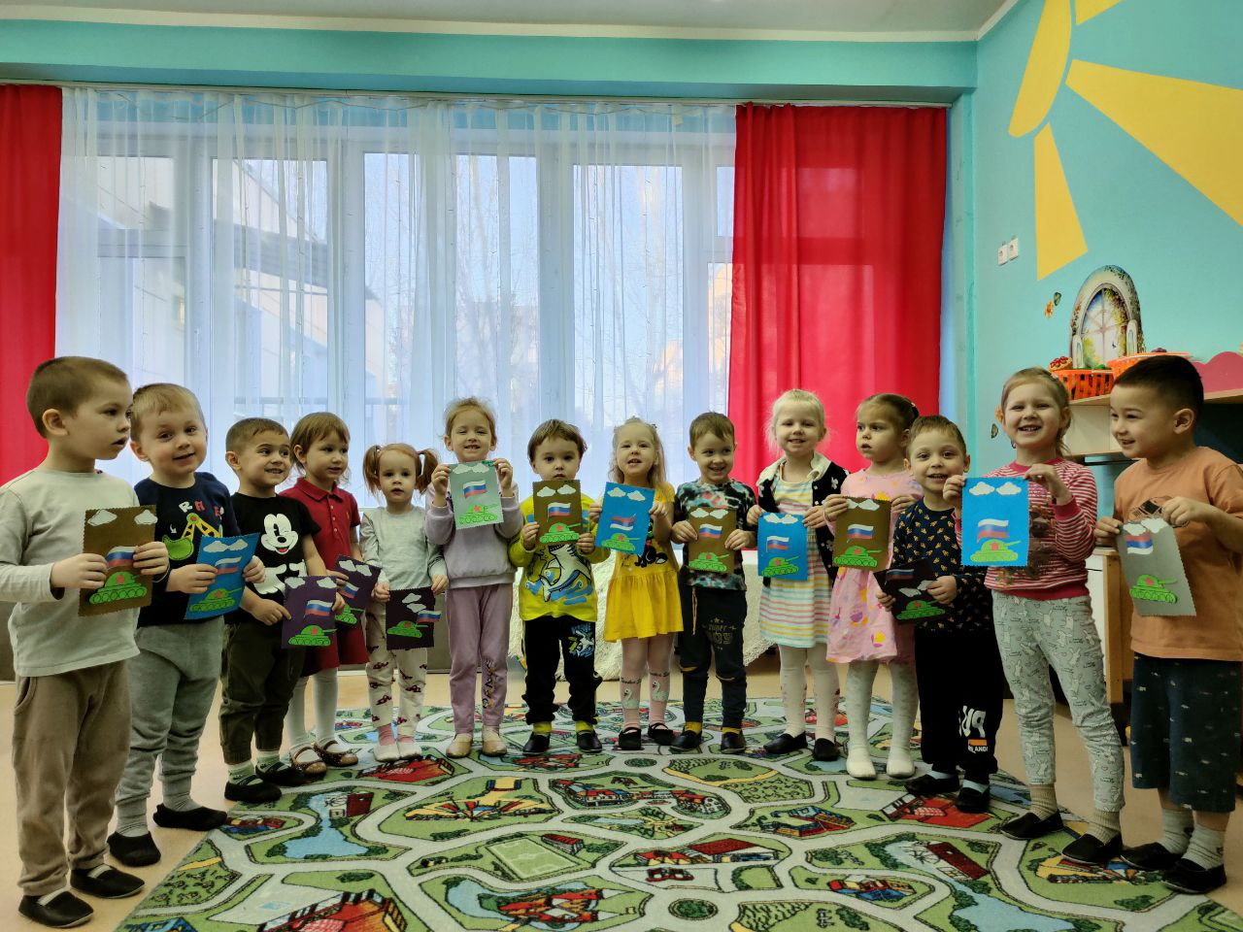
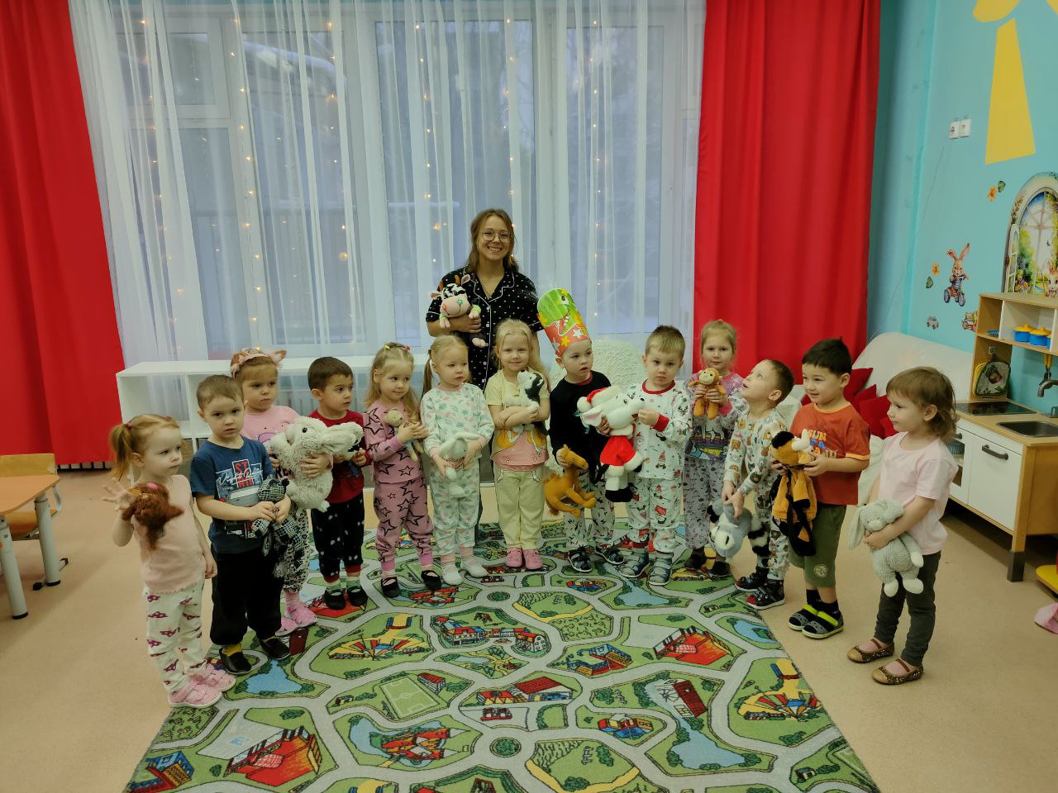
Списочный состав
Вторую младшую группу посещают 16 человек, из них девочек – 9, мальчиков – 7, в возрасте 3-4 лет.
По развитию дети соответствуют своим возрастным особенностям. У всех ребят благополучные семьи.
На протяжении всего учебного года велась работа по формированию целостного, дружного коллектива, что дало свои положительные результаты.

Slide 3
Цели занятий
Развитие связной речи
Участие в элементарной исследовательской деятельности
Формирование дружеских отношений
Формирование основ безопасного поведения в быту
Развитие продуктивной деятельности и детского творчества
Развитие двигательной деятельности

Slide 4
Образовательные области
Речевое развитие
Познавательное развитие
Социально-коммуникативное развитие
Художественно-эстетическое развитие
Музыкальное развитие
Физическое развитие

Slide 5
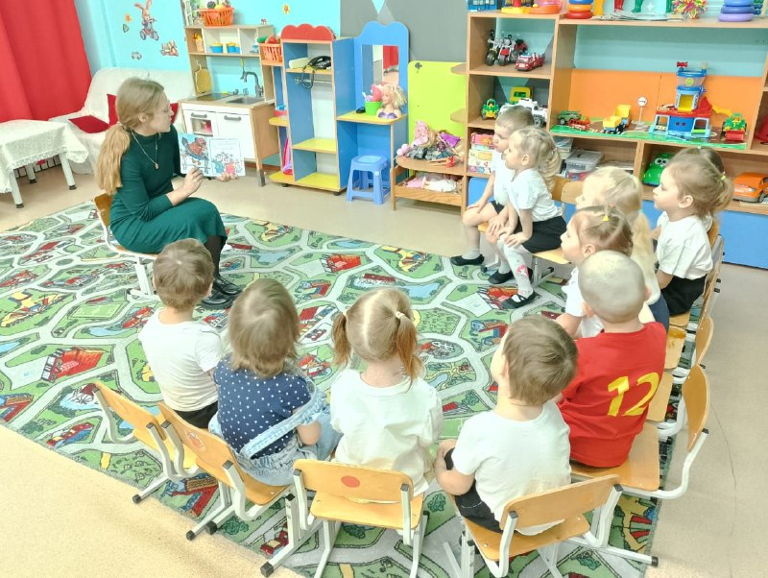
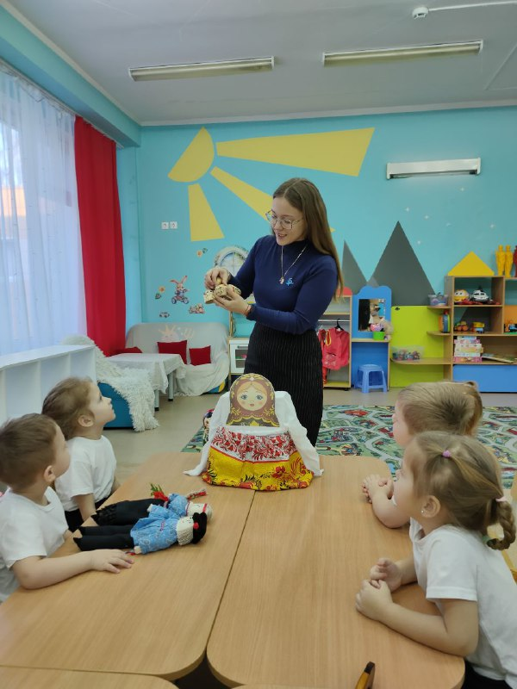
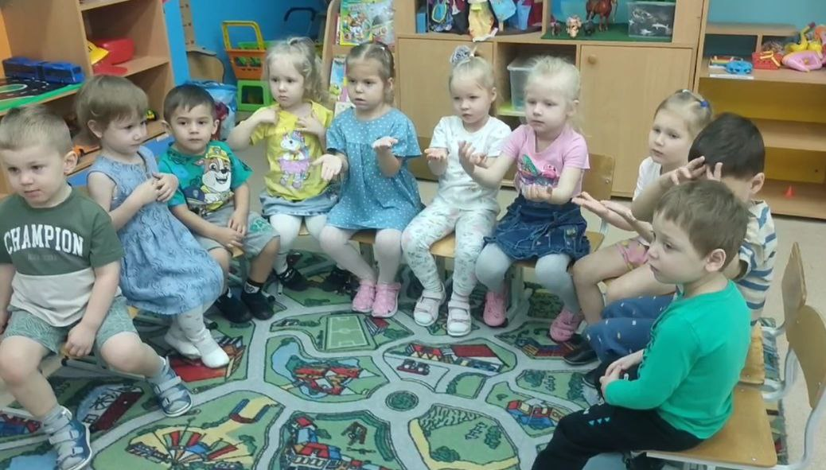
Речевое развитие
Большинство детей в нашей группе в начале учебного года не разговаривали или разговаривали очень плохо. Речь была развита с возрастными особенностями лишь у нескольких детей. Поэтому в работе делался упор на развитие речи детей.
Формировали интерес у детей через художественные произведения, а также знакомство с фольклором. Для того, чтобы работа была успешной, в комплексе выполнялись: пальчиковые игры, артикуляционные гимнастики.

Slide 6
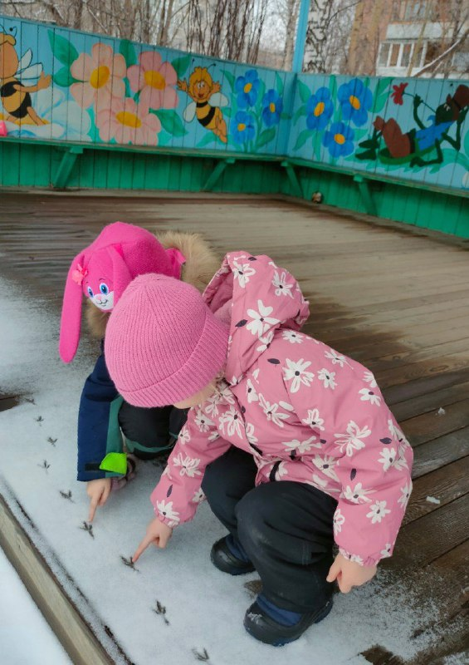
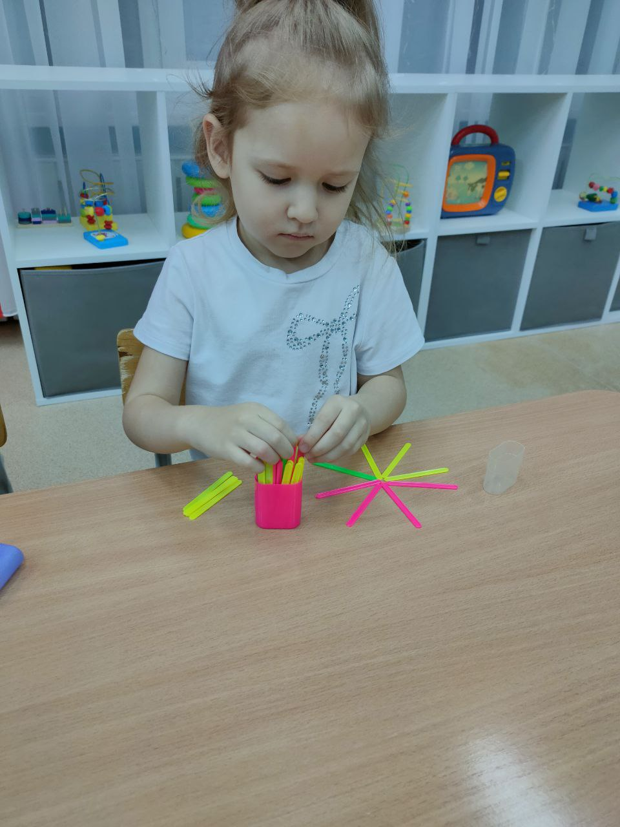
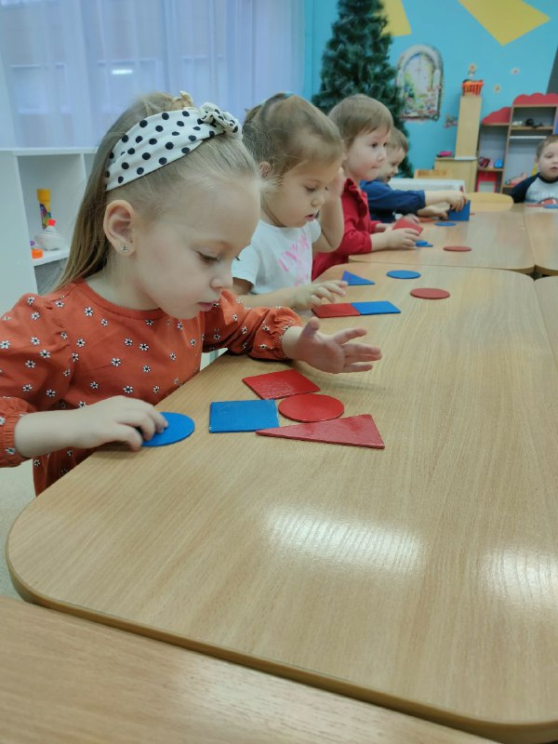
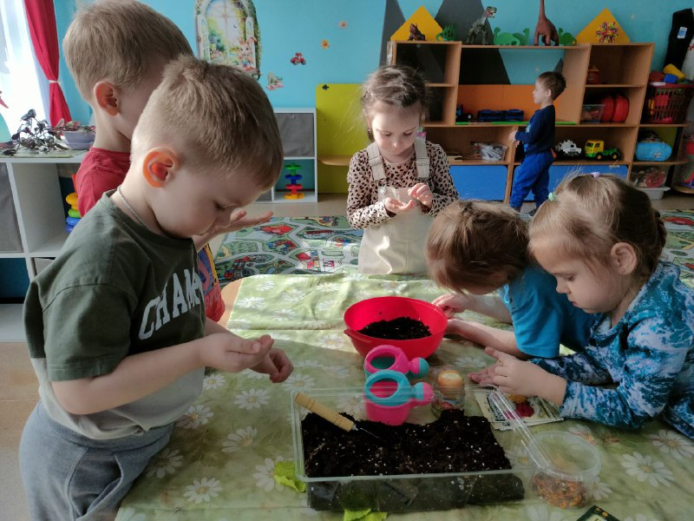
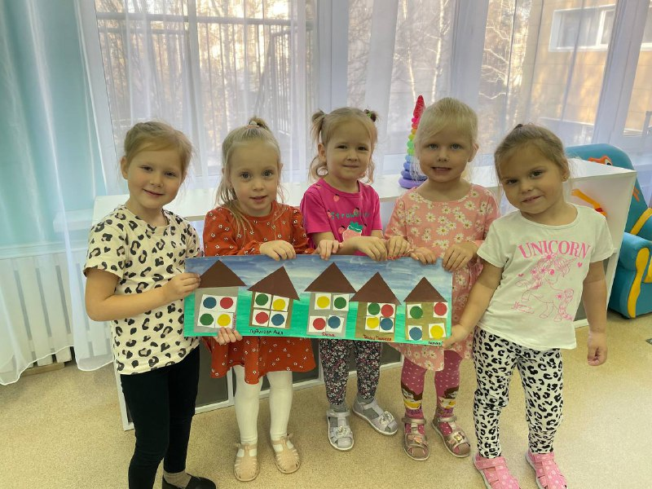
Познавательное развитие
Учились различать цвета, используя разные Д/И: «Найди свой цвет», «Угадай какой цвет» и др.
В течение всего года знакомились с явлениями живой и неживой природой, дети научились различать домашних животных от диких, растений, называть временя года с помощью подсказок.
В разных видах деятельности давались первоначальные представления о геометрических фигурах. Почти все дети знают названия фигур, таких как: круг, квадрат, овал, прямоугольник, треугольник. Могут находить и сравнивать в окр.мире предметы, напоминающие данные фигуры.

Slide 7
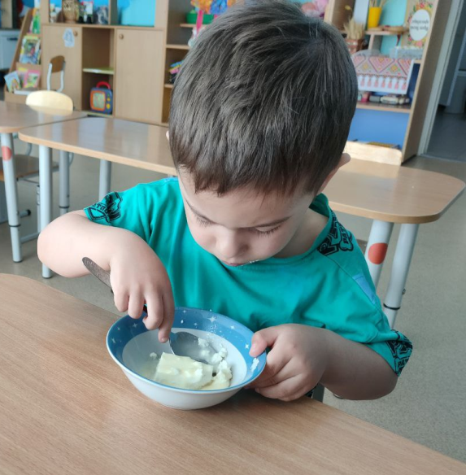
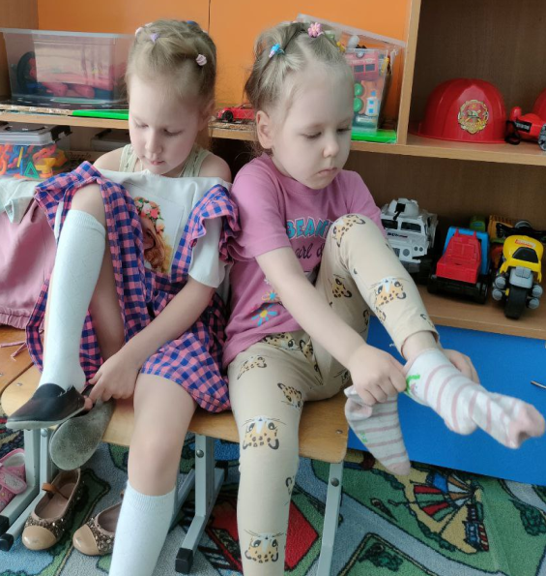
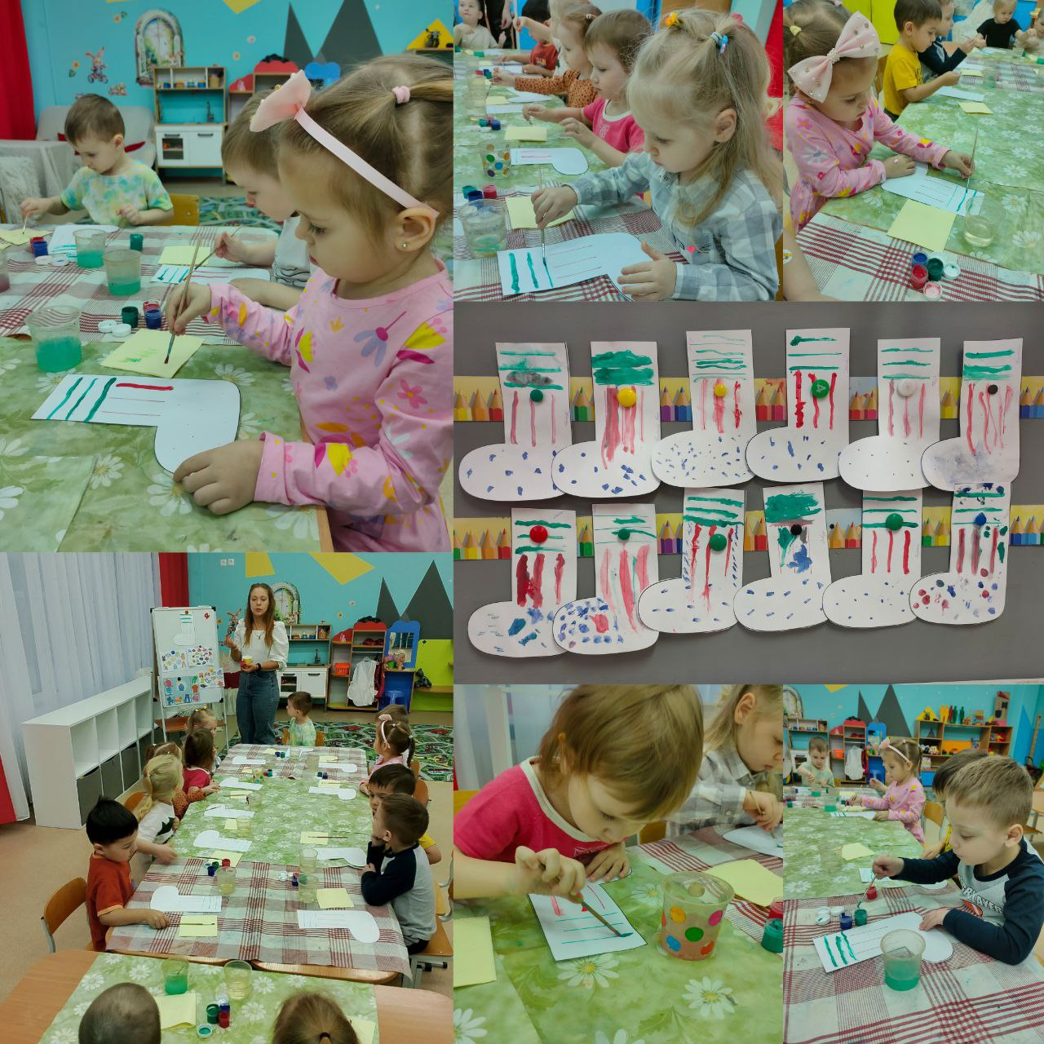
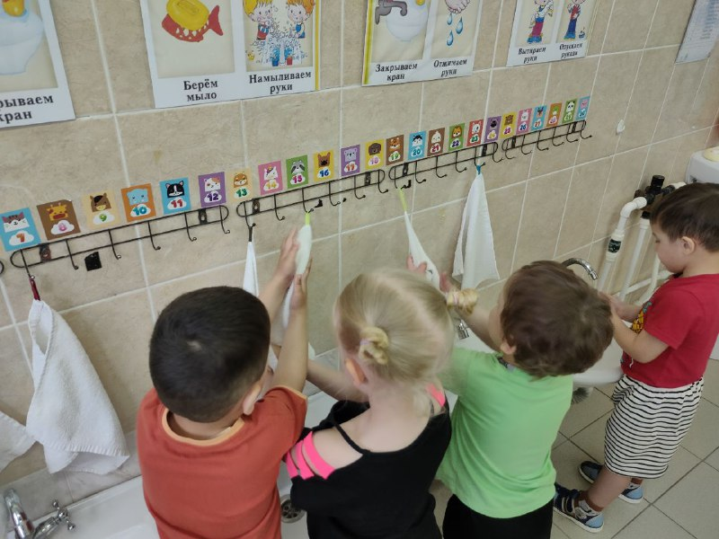
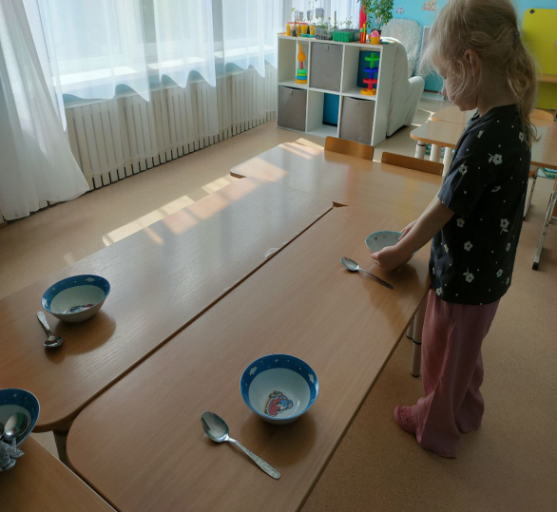
Социально-коммуникативное развитие
В данном направлении велась большая работа. Учились правилу поведения за столом во время приёма пищи, пользоваться салфетками, самостоятельно одеваться, быть опрятными и следить за своим внешним видом. Научились самостоятельно мыть руки, держать правильно кисть, карандаш, ложку, помогать дежурить на кухне.

Slide 8
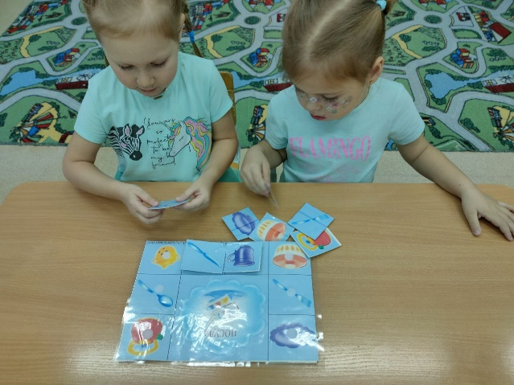
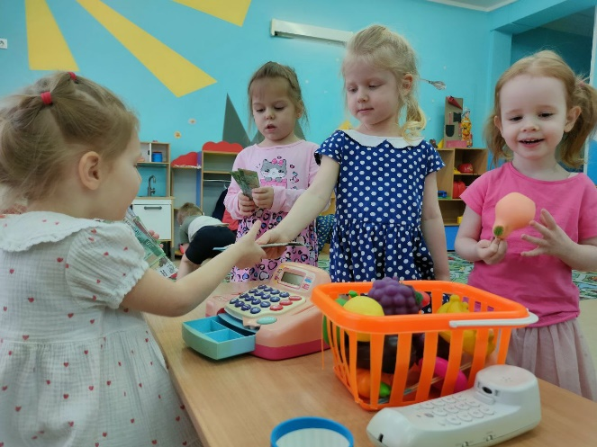
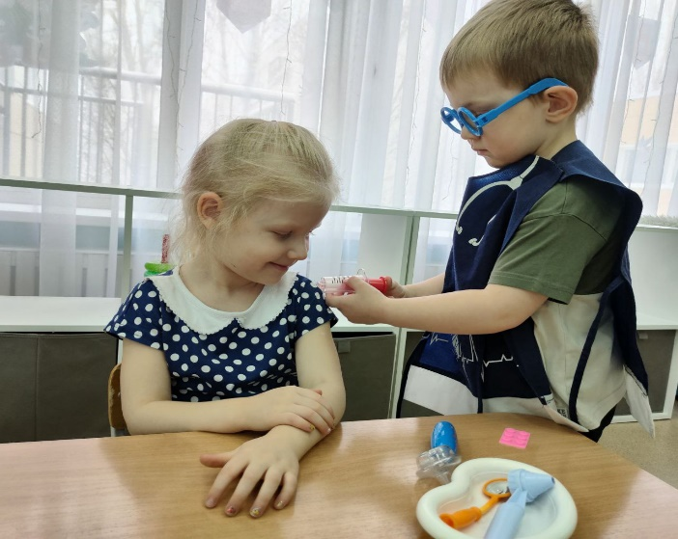
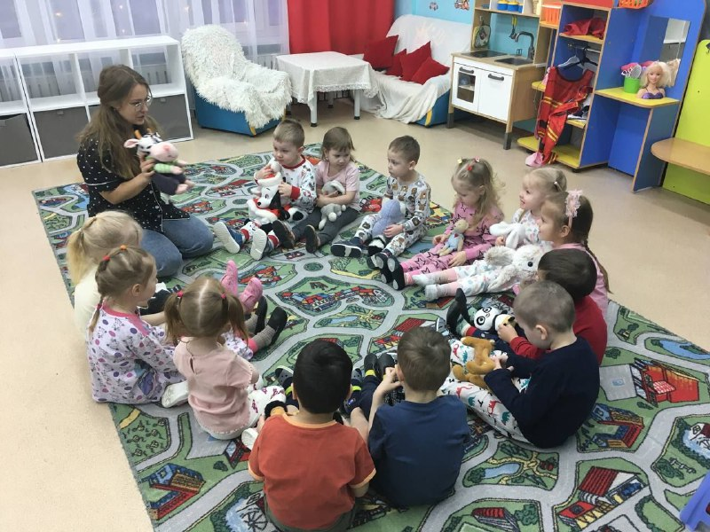
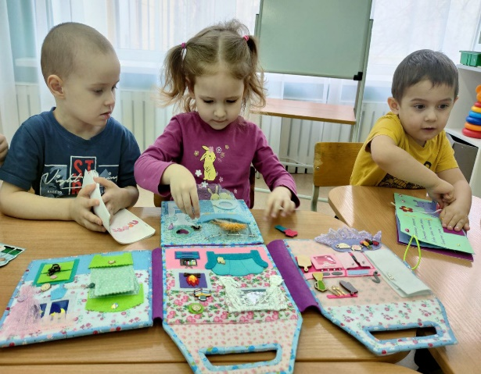
Социально-коммуникативное развитие
Приучали детей общаться спокойно, без крика. Учили детей здороваться и прощаться; излагать собственные просьбы спокойно, употребляя слова «спасибо», «пожалуйста». Приучали детей не перебивать говорящего. Воспитывали отрицательное отношение к грубости, жадности. К концу года многие дети здороваются и прощаются без напоминания взрослого; благодарят за помощь; соблюдают элементарные правила поведения в групповой и умывальной комнате; отвечают на разнообразные вопросы взрослого, касающиеся ближайшего окружения.

Slide 9
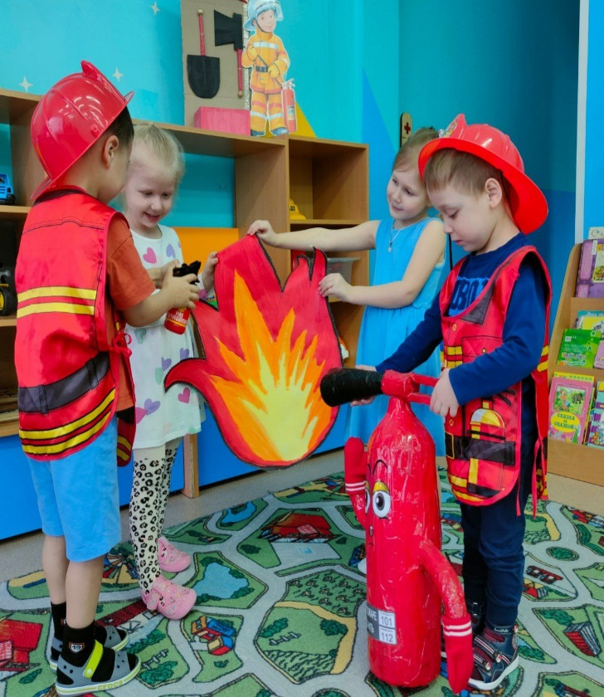
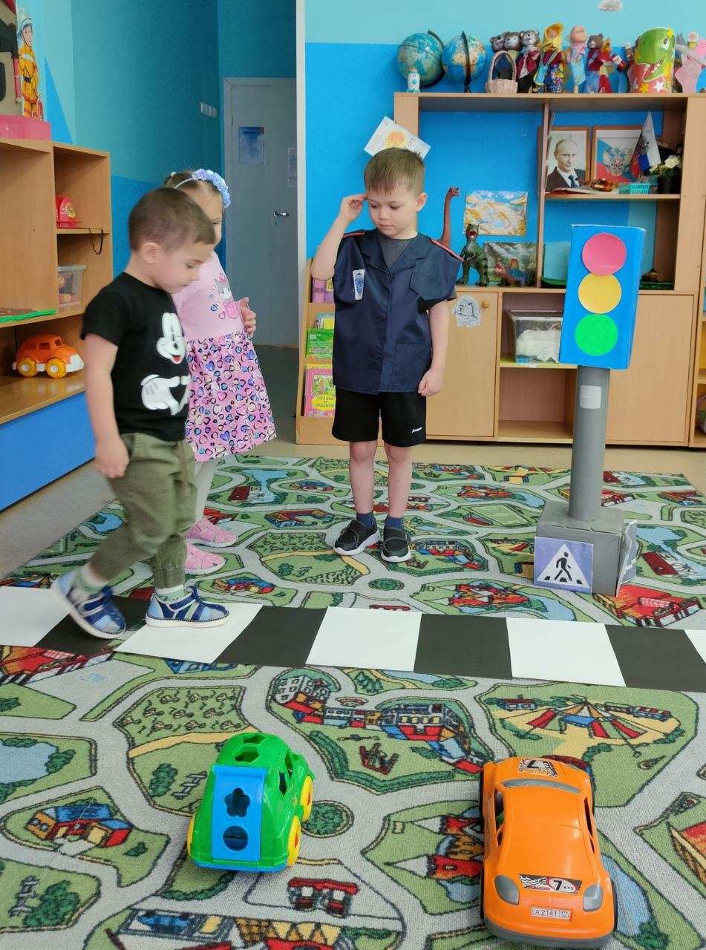
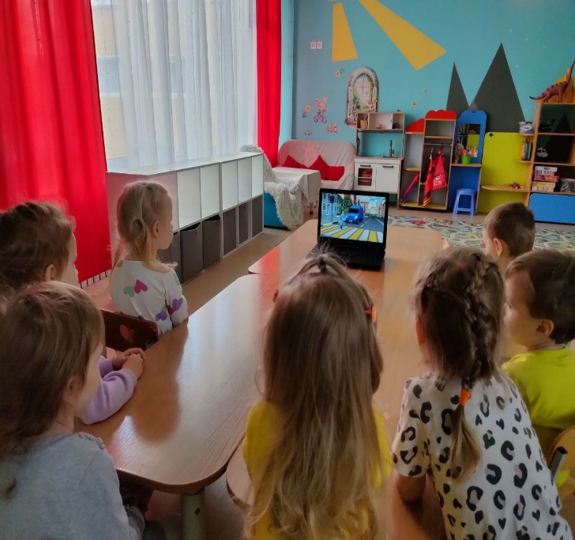
Основы безопасности
Очень много внимания уделяется формированию основам безопасности, например, как вести себя в случае неосторожного обращения с огнем или электроприборами; правилам проведения с незнакомыми людьми; правилам дорожного движения и поведения на улице; сигналам светофора; специальный транспорт; правила поведения в общественном транспорте

Slide 10
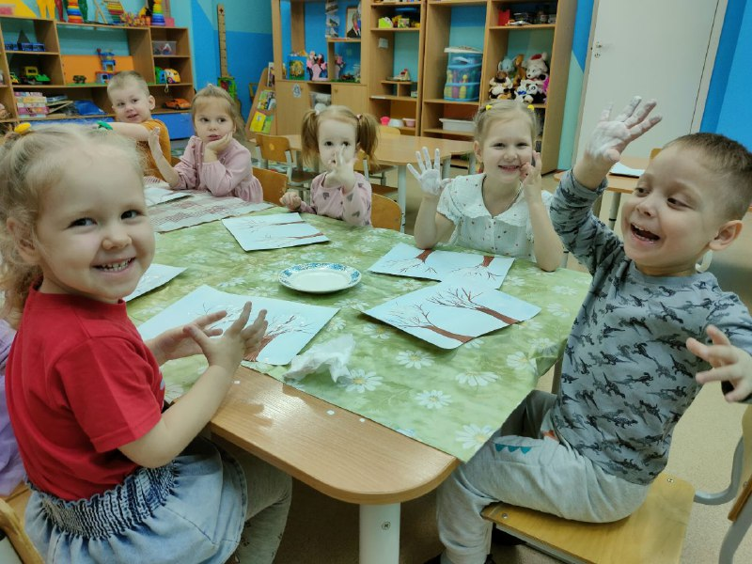
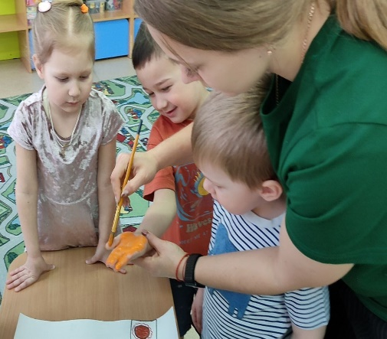
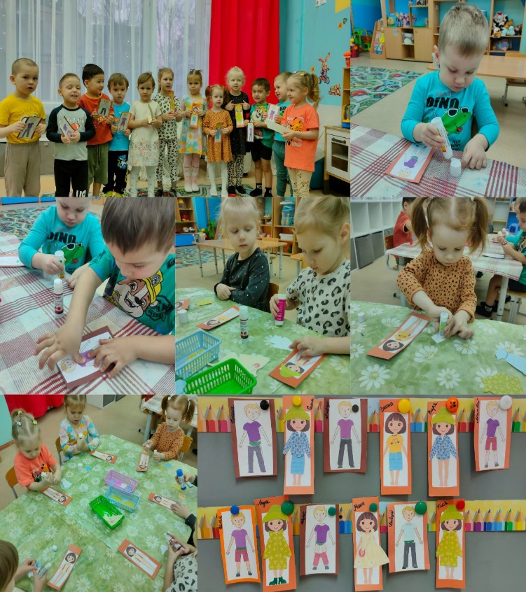
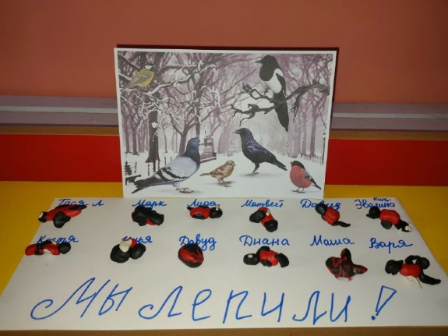
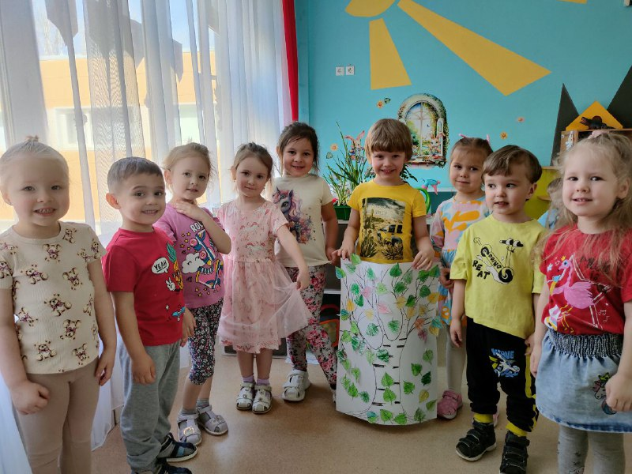
Художественно-эстетическое развитие
В течение года с детьми закрепляли навыки:
в аппликации знакомились со свойствами бумаги, учились создавать композиции из готовых заготовок, правильно пользоваться с клеем;
в лепке знакомились со свойствами пластилина, солёного теста, учились создавать простые формы. Давали возможность заниматься конструированием. Знакомились со строительным материалом.
в рисовании учились правильно держать кисть, карандаш, фломастер, раскрашивать аккуратно, в пределах контура.

Slide 11
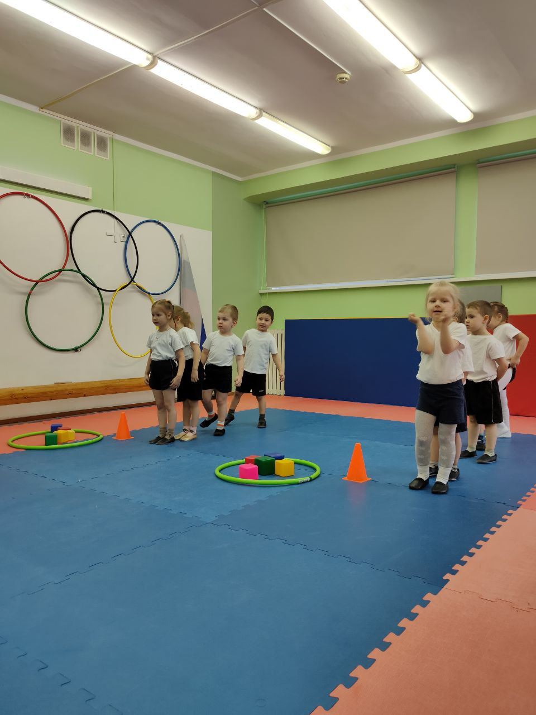
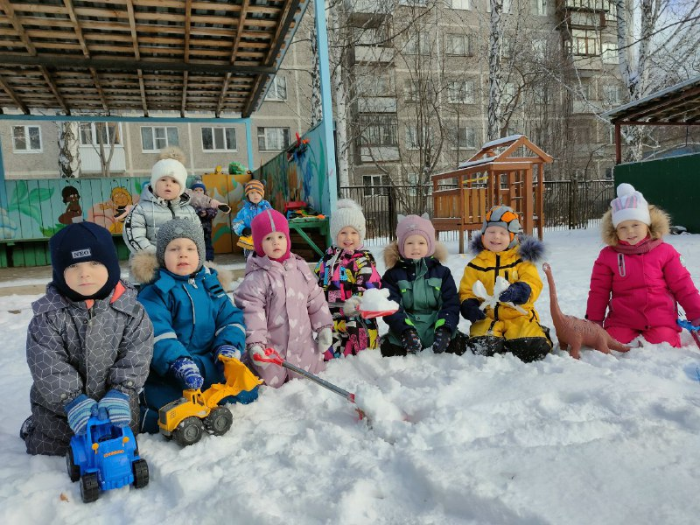
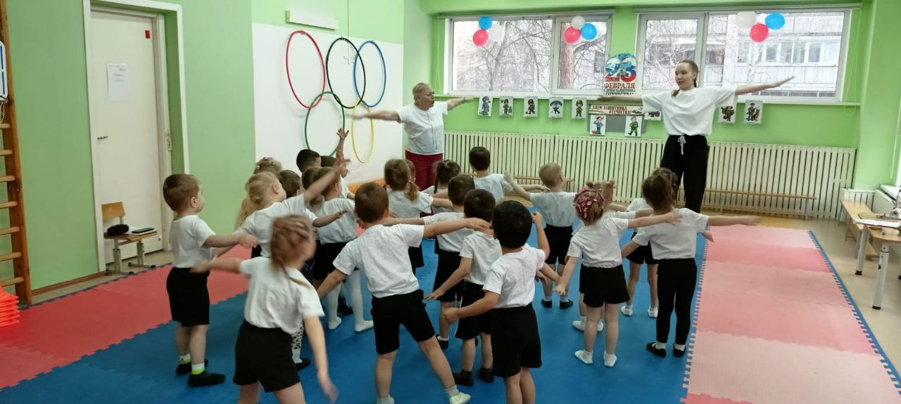
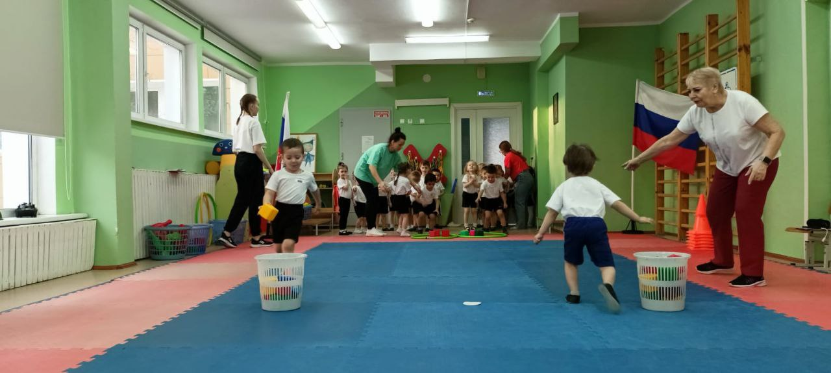
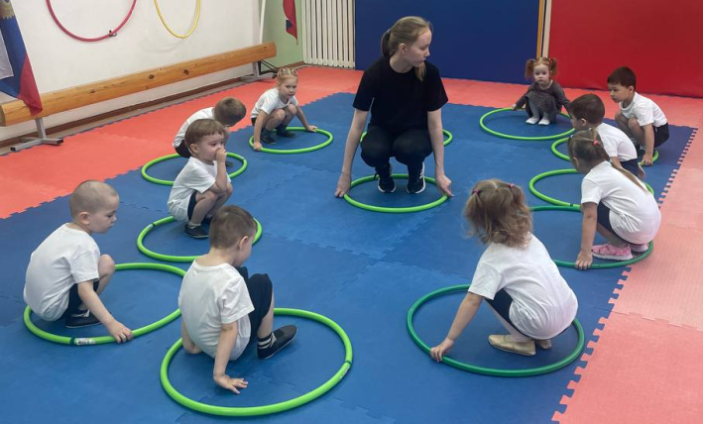
Физическое развитие
Закреплять умение прыгать на двух ногах на месте; навыки ползания, лазанья, разнообразные действия с мячом (брать, держать, переносить, класть, бросать, катать); умение ходить и бегать, не наталкиваясь друг на друга, с согласованными, свободными движениями рук и ног.
В течение года ежедневно с детьми проводилась утренняя гимнастика, НОД, спортивные развлечения, подвижные игры в группе и на улице. Учились играть по правилам.

Slide 12
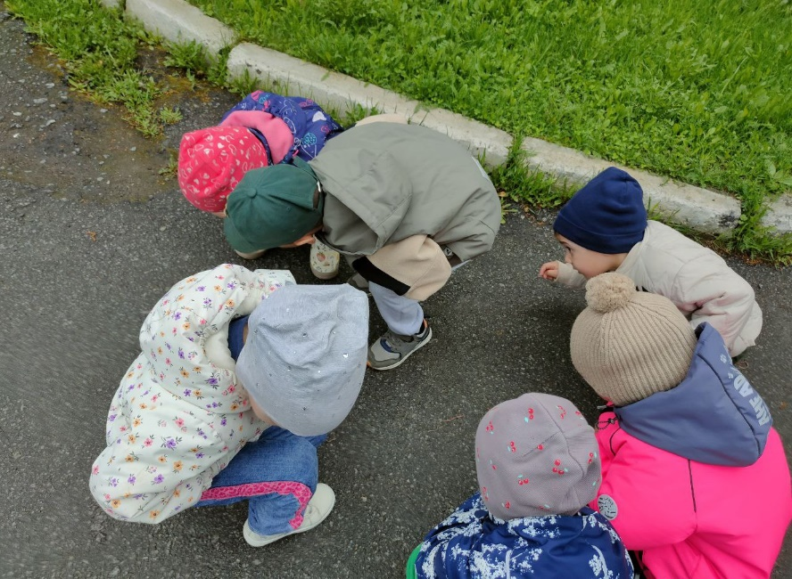
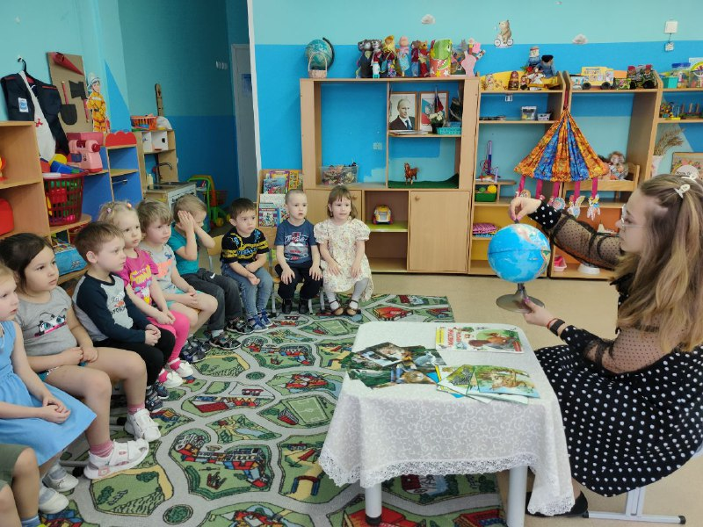
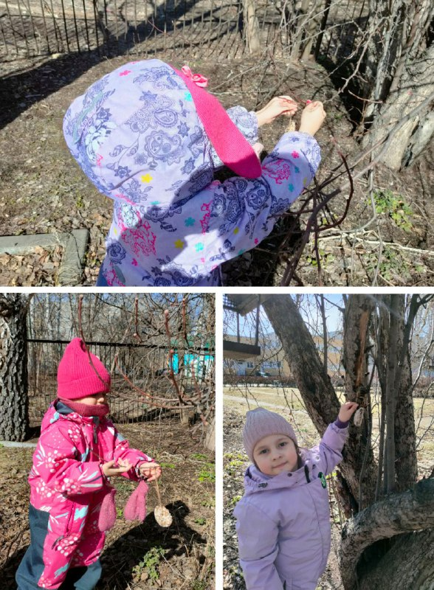
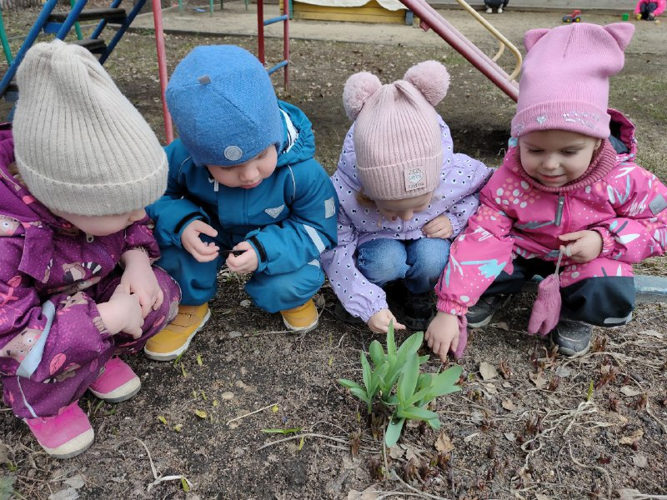
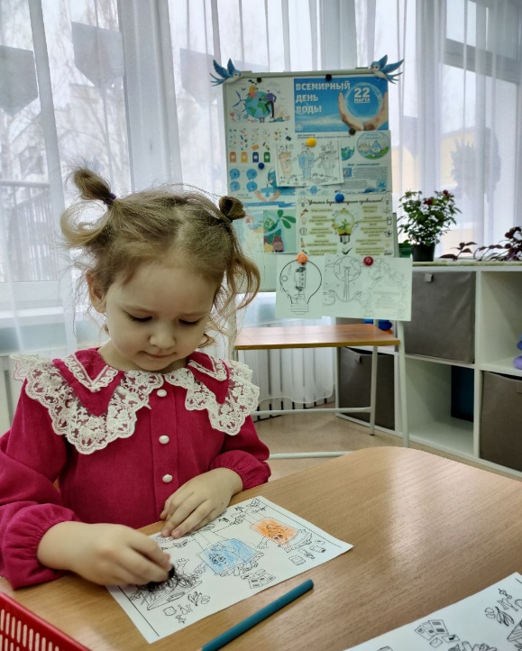
Экологическое воспитание
Развивали экологические познания, с помощью методов наблюдения, сравнения

Slide 13
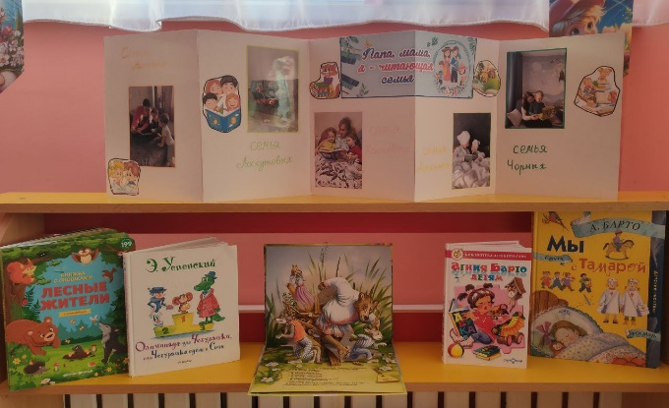
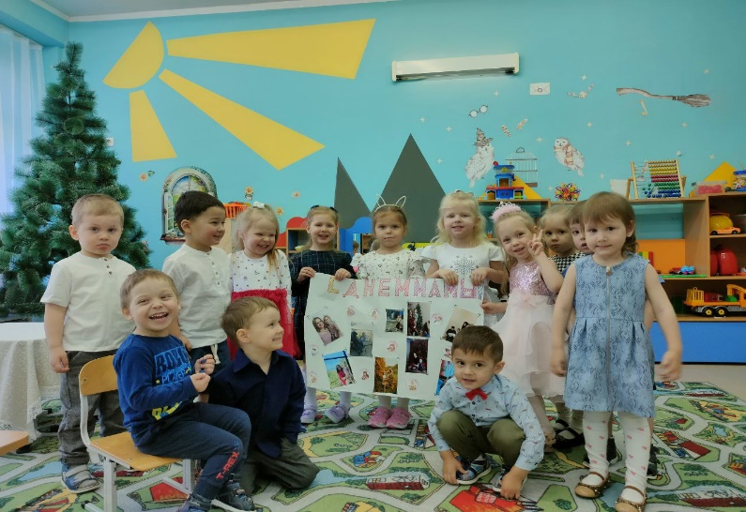
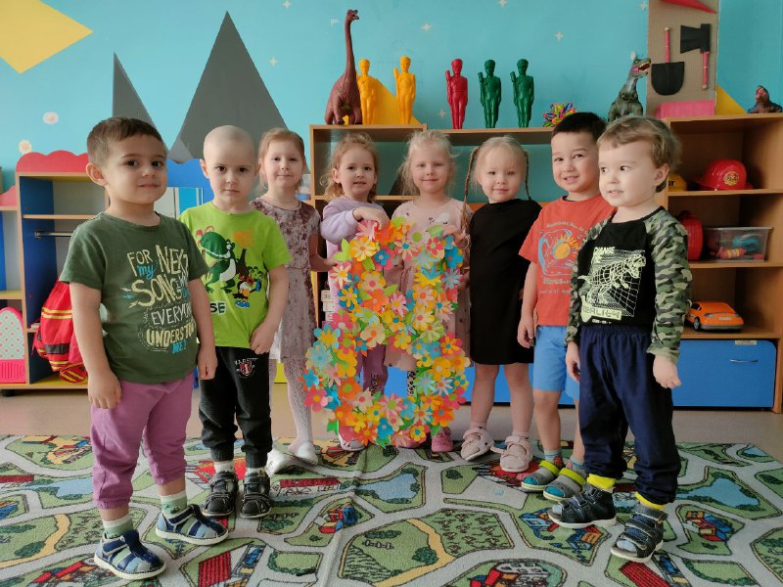
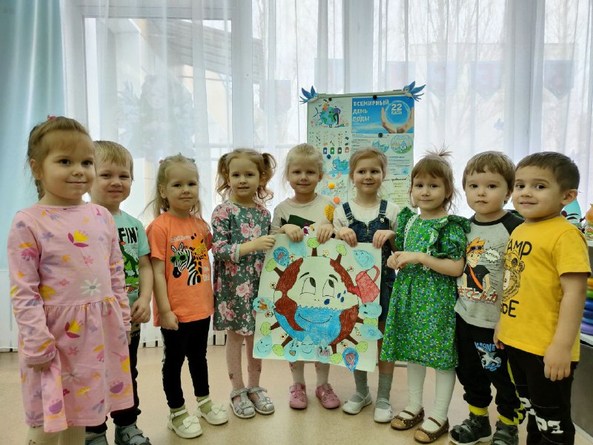
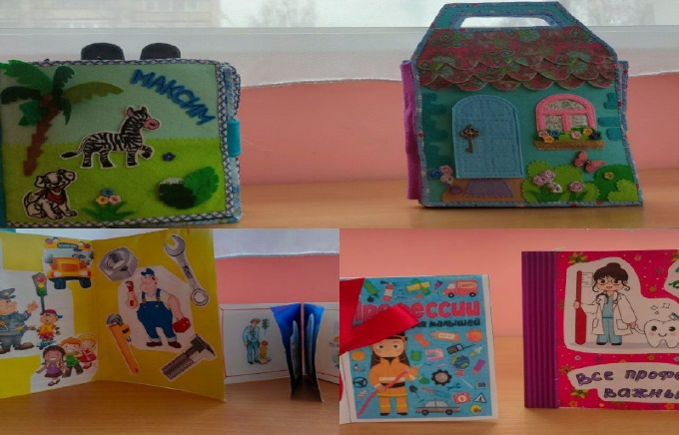
Неоднократно проводили коллективные работы, а также их выставки. Родители принимали активное участие.

Slide 14

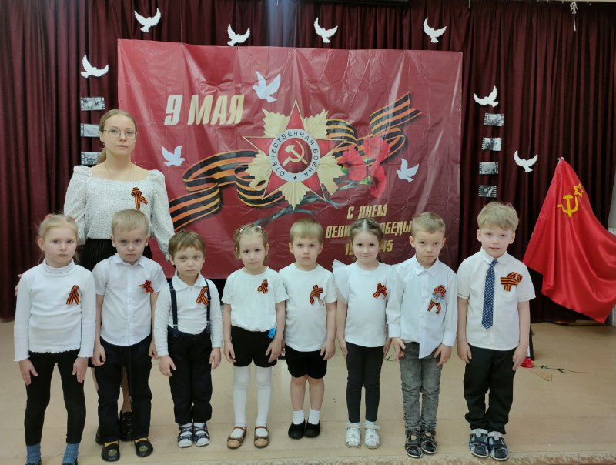
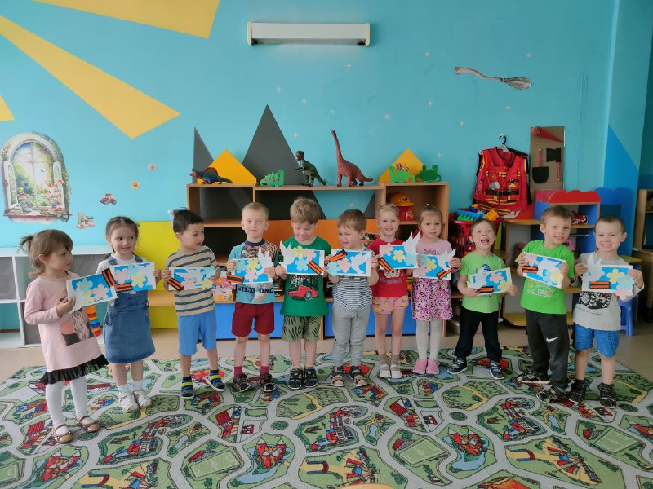
Патриотическое воспитание
Большое внимание во время года уделялось воспитанию патриотических чувств.
Проводились беседы о папах и дедушках, как о защитниках Родины, о солдатах и военных, о родах войск, о военной форме и головных уборах.
К празднику 9 Мая воспитанники узнали, что означает Георгиевская лента черно-оранжевого цвета, что это символ мужества и храбрости, символ Победы, что носить ее нужно носить в память о великой истории и ее героях.

Slide 15
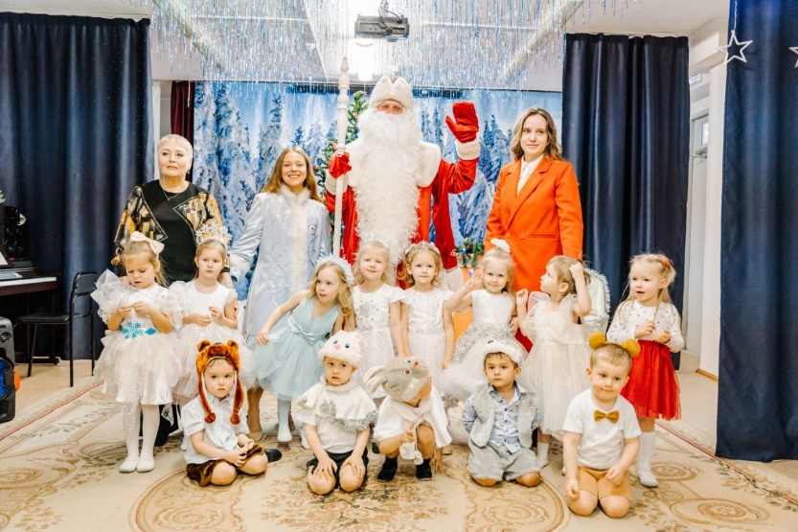
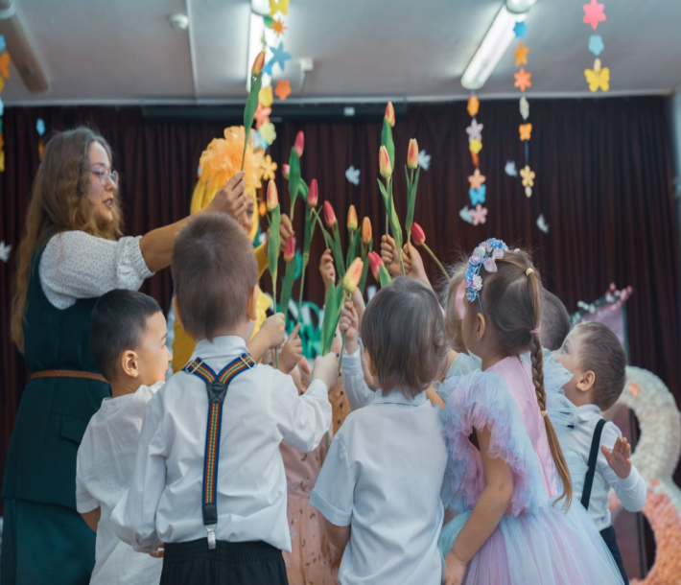
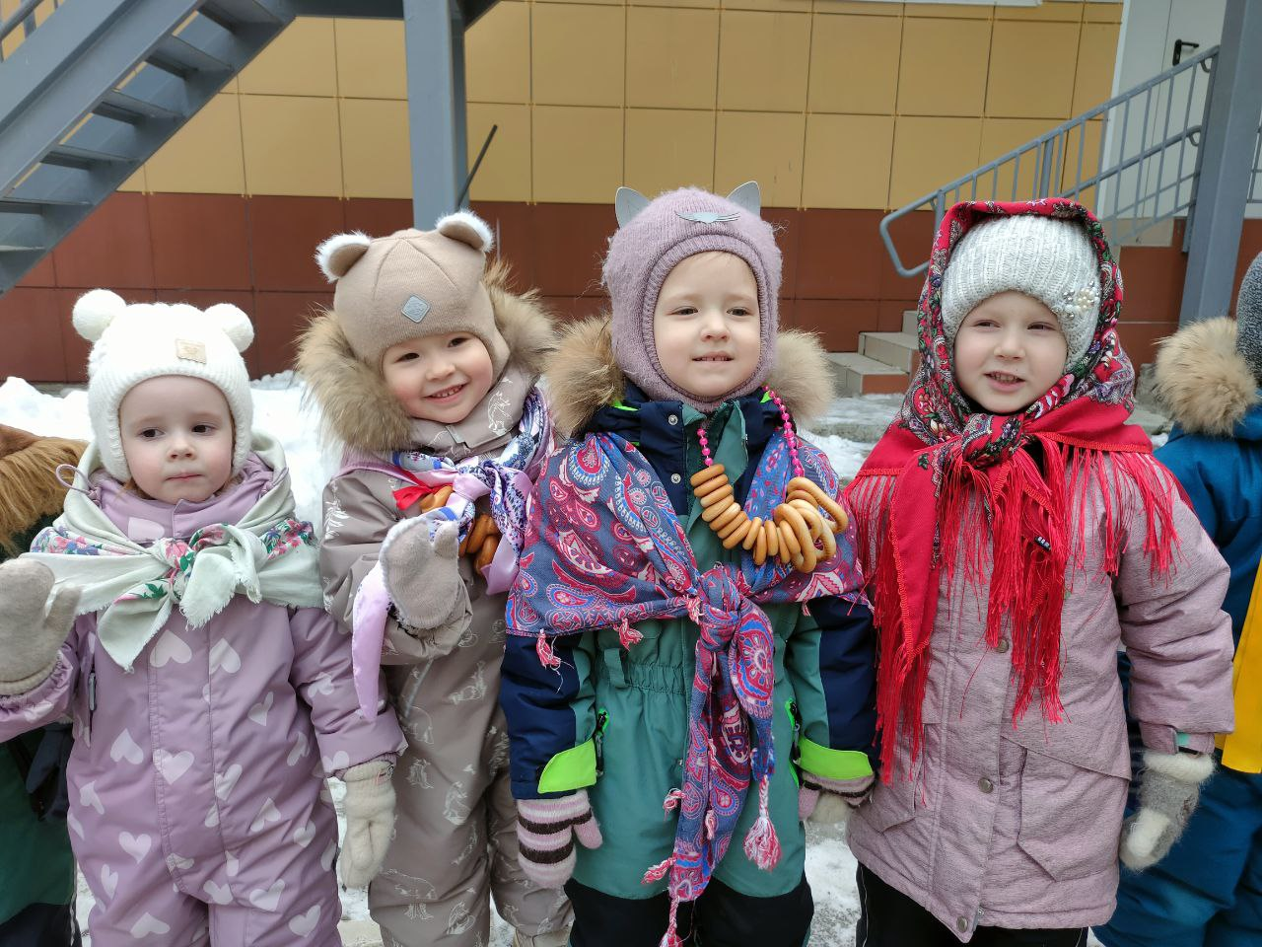
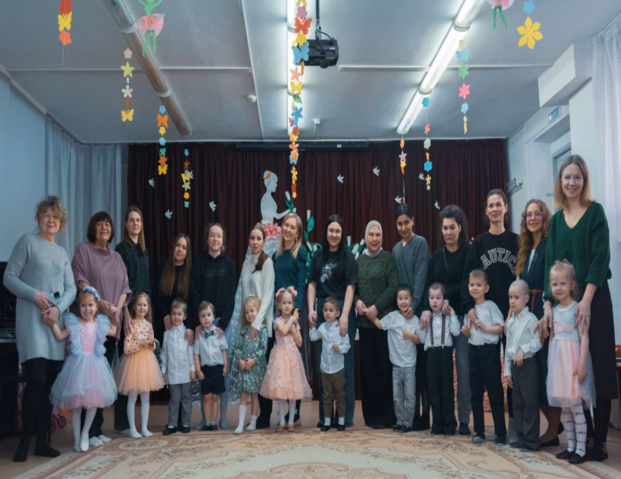
Детские праздники
Совместно с муз. руководителем, проводились все запланированные праздники: «Осень», «Новый Год», «8 марта», «Масленица», «Весенний праздник»

Slide 16
Подведение итогов:
Все поставленные задачи и цели , на этот год, мы выполнили.
С учётом проблем и успехов, возникших в этом году, намечены следующие задачи на 2024 – 2025 год:
Поддерживать партнёрски отношения между педагогами, детьми и родителями;
Продолжать работу по ведению здорового образа жизни среди детей и родителей;
Продолжать сохранять благоприятный эмоционально – психологический климат в группе;
Использовать дидактические игры, позволяющие закрепить и развивать соответствующие знания, умения и навыки;
Обогащать математические представления через наблюдения и явлений о природе;
Продолжать целенаправленную работу по всем образовательным областям;
Повышать уровень педагогического мастерства путём самообразования.

Slide 17
Благодарю за внимание!

